Slide 1

Metode TOPSIS
Kelompok 4 :
Frans Feby
Haris Sucipto
Ilfa Diana Nasution
Vivi Novriyanti

Slide 2
Metode TOPSIS
Metode TOPSIS didasarkan pada konsep bahwa alternatif terpilih yang terbaik tidak hanya memiliki jarak terpendek dari solusi ideal positif tetapi juga memiliki jarak terpanjang dari solusi ideal negatif.

Slide 3
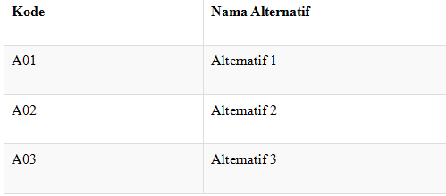
Data yang dibutuhkan dalam metode TOPSIS
1. Data Alternatif
Data alternatif sebagai orang/objek yang akan dinilai. Data alternatif biasanya terdiri dari kode alteranatif dan nama alternatif, untuk atribut lainnya bisa disesuaikan dengan studi kasus. Misal kalau kalau penerimaan beasiswa alternatif adalah siswa/mahasiswa itu sendiri, kode alternatif bisa diganti dengan nim, atau bisa ditambahkan atribut lain seperti jenis kelamin, jurusan, dan lain-lain. Berikut contoh data alternatif :

Slide 4
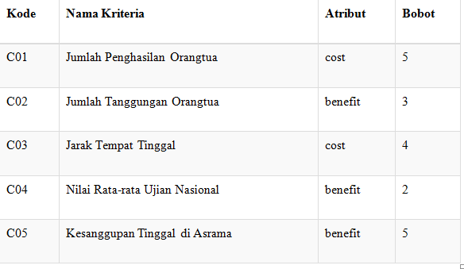
Metode TOPSIS
2. Data Kriteria
Data kriteria sebagai menjadi dasar penilaian untuk alternatif. Kriteria bisa berupa cost atau benefit. Benefit berarti semakin besar nilainya semakin bagus, sebaliknya cost semakin kecil nilainya semakin bagus. Misal dalam studi kasus penerimaan beasiswa, maka nilai IPK itu sebagai benefit, karena samakin besar IPK akan semakin besar peluang untuk terpilih. Sedangkan yang sebagai cost adalah penghasilan orang tua, karena kalau penghasilan orang tua besar tentu memperkecil peluang untuk mendapatkan beasiswa. Berikut contoh data kriteria:
Pada tabel diatas, terdapat atribut tambahan yaitu bobot kriteria. Bobot ini untuk menentukan kriteria mana yang lebih diutamakan. Semakin besar bobot, maka semakin diutamakan kriteria tersebut.

Slide 5
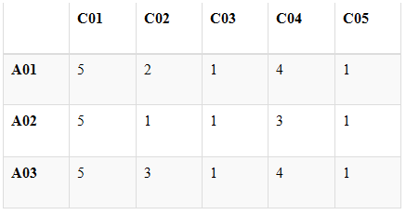
Data yang dibutuhkan dalam metode TOPSIS
3. Nilai Alternatif
Nilai alternatif digunakan untuk memberikan penilaian terhadap alternatif pada masing-masing kriteria. Untuk lebih mudah biasanya ditampilkan dalam bentuk tabel (matriks) dengan alternatif sebagai judul baris, dan kriteria sebagai judul kolom. Setiap alternatif harus mempunyai nilai pada semua kriteria walaupun nilainya 0 (nol). Berikut contoh nilai alternatif:

Slide 6
Pemberian nilai biasanya dibuatkan rentang dengan keterangan khusus tergantung studi kasus. Misal rentang nilai untuk IPK adalah:
Nilai 1 untuk nilai <=2 Nilai 2 untuk nilai <=2.5 Nilai 3 untuk nilai <=3 Nilai 4 untuk nilai <=3.5 Nilai 5 untuk nilai >3.5
Sehingga jika IPK nya 3.8, maka pada nilai alternatif diisi 5.

Slide 7
Tahapan dalam Metode TOPSIS
Membuat matriks keputusan yang ternormalisasi
Membuat matriks keputusan yang ternormalisasi terbobot
Menentukan matriks solusi ideal positif dan matriks solusi ideal negatif
Menentukan jarak antara nilai setiap alternatif dengan matriks solusi ideal positif dan negatif
Menentukan nilai preferensi untuk setiap alternatif

Slide 8
Setelah semua data disiapkan (data alternatif, data kriteria, dan data nilai alternatif), kita lanjutkan ke perhitungan. Berikut langkah perhitungan spk metode topsis:

Slide 9

Ranking tiap alternatif
TOPSIS membutuhkan ranking kinerja setiap alternatif (Ai) pada setiap kriteria (Cj) yang ternormalisasi yaitu :
dengan i=1,2,....m; dan j=1,2,......n;

Slide 10
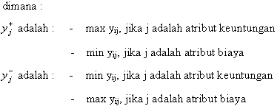
Solusi ideal positif dan negatif
Solusi ideal positif (A+) dan solusi ideal negatif (A-) dapat ditentukan berdasarkan ranking bobot ternormalisasi (yij) sebagai berikut :
dengan i=1,2,...,m dan j=1,2,...,n

Slide 11


Jarak dengan solusi Ideal

Slide 12

Nilai preferensi untuk setiap Alternatif
Nilai preferensi untuk setiap alternatif (Vi) diberikan sebagai :
Nilai Vi yang lebih besar menunjukkan bahwa alternatif Ai lebih dipilih
i=1,2,...,m

Slide 13
Ilustrasi Metode TOPSIS

Slide 14
Permasalahan
Suatu perusahaan ingin membangun gudang sebagai tempat menyimpan sementara hasil produksinya. Ada 3 lokasi yang akan jadi alternatif yaitu A1=Ngemplak, A2=Kalasan, A3=Kota Gede.
Ada 5 kriteria yang dijadikan acuan dalam pengambilan keputusan :
C1= jarak dengan pasar terdekat (km)
C2= kepadatan penduduk di sekitar lokasi (orang/km2)
C3=jarak dari pabrik (km)
C4= jarak dengan gudang yang sudah ada (km)
C5= harga tanah untuk lokasi (x1000 Rp/m2)

Slide 15
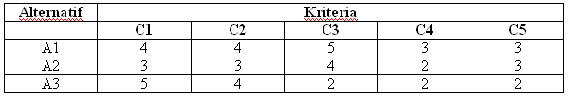
Permasalahan
Ranking kecocokan setiap alternatif pada setiap kriteria, dinilai dengan 1 sampai 5, yaitu
1 = sangat buruk
2 = buruk
3 = cukup
4 = baik
5 = sangat baik
Tabel berikut menunjukkan ranking kecocokan dari setiap alternatif pada setiap kriteria :

Slide 16
Bobot preferensi dan Matriks Keputusan
Bobot preferensi untuk setiap kriteria C1, C2, … C5 = (5, 3, 4, 4, 2)
Matrik keputusan yang dibentuk dari tabel ranking kecocokan :
4 | 4 | 5 | 3 | 3
3 | 3 | 4 | 2 | 3
5 | 4 | 2 | 2 | 2

Slide 17
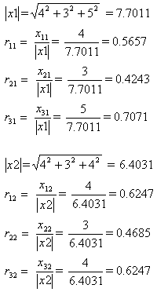

Matriks Keputusan ternormalisasi
Demikian seterusnya sampai didapat :

Slide 18

Matriks keputusan ternormalisasi terbobot
Matriks keputusan ternormalisasi terbobot didapatkan dari perkalian matriks R dengan bobot preferensi (5, 3, 4, 4, 2) didapat :

Slide 19
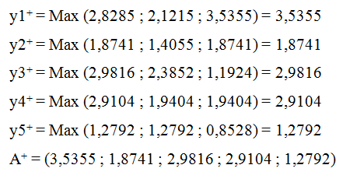
Solusi ideal positif

Slide 20
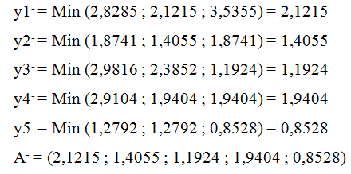
Solusi ideal negatif

Slide 21
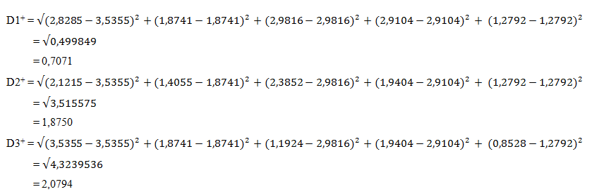
Jarak antara nilai terbobot setiap alternatif terhadap solusi ideal positif

Slide 22
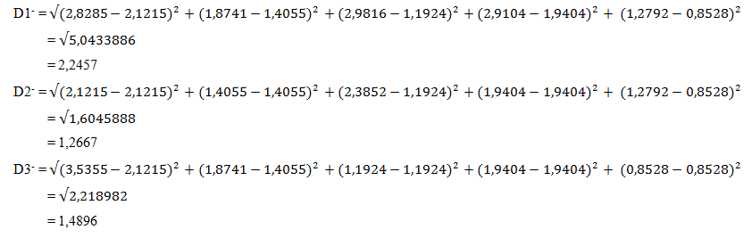
Jarak antara nilai terbobot setiap alternatif terhadap solusi ideal negatif

Slide 23
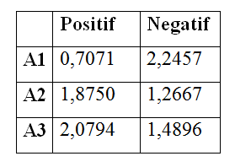
Jarak ideal positif dan ideal negatif :

Slide 24
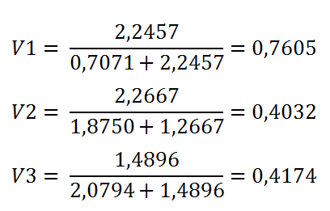
Kedekatan setiap alternatif terhadap solusi ideal (preferensi)

Slide 25
SOLUSI
Dari nilai V (jarak kedekatan setiap alternatif terhadap solusi ideal) diperoleh nilai V1 / A1 memiliki nilai terbesar, sehingga yang akan dipilih sebagai lokasi untuk mendirikan gudang adalah kota Ngemplak.

